Slide 1
Außenwirtschaftliche Verflechtungen: Zahlungsbilanz
Definition:
Die Zahlungsbilanz ist die systematische Aufzeichnung
wirtschaftlicher Vorgänge zwischen Inländern und Ausländern
innerhalb einer Periode (meist ein Jahr)
Die Zahlungsbilanz basiert auf dem Prinzip der
doppelten Buchführung
Achtung:
Die Zahlungsbilanz erfasst mit den innerhalb eines Zeitraums
vollzogenen Transaktionen Stromgrößen und nicht, wie
normalerweise in einer Bilanz Bestandsgrößen!
Notes:
1

Slide 2
Aufbau der Zahlungsbilanz
A. Leistungsbilanz
B. Vermögensübertragungen
C. Kapitalbilanz
D. Restposten
A1. Handelsbilanz
A2. Dienstleistungsbilanz
A3. Erwerbs- und Vermögenseinkommen
A4. Laufende Übertragungen
C1. Direktinvestitionen
C2. Wertpapierverkehr
C3. Kredite
C4. Devisenbilanz
Zahlungsbilanz
=
Leistungsbilanz + Vermögensübertragungen + Kapitalbilanz + Restposten = 0
Notes:
2

Slide 3
Zahlungsbilanz im Allgemeinen
Im internationalen Kontext spricht man oft von der Zahlungsbilanz vereinfachend als der Summe aus Leistungsbilanz und Kapitalbilanz ohne eine weitere Differenzierung vorzunehmen. Im Englischen lauten die Begriffe:
Balance of Payments
=
Current Account + Capital Accout = 0
Notes:
3

Slide 4
Wechselkurs und Devisenmarkt
Der Wechselkurs zweier Währungen beschreibt das Austauschverhältnis zwischen diesen Währungen, d.h. der Preis einer Währung ausgedrückt in einer anderen Währung.
Mengennotierung:
Die Mengennotierung gibt an, wie viele Einheiten ausländische Währung man für eine Einheit der inländischen Währung erhält (z.B. 1€ = 1,37$)
Preisnotierung:
die Preisnotierung gibt an, wie viele Einheiten der inländischen Währung eine Einheit der ausländischen Währung kostet (z.B. 1$= 0,73€)
Gängigerweise geben wir den Wechselkurs des Euro in Preisnotierung an.
Achtung: Die USA machen es ebenso → Kehrwert!

Slide 5
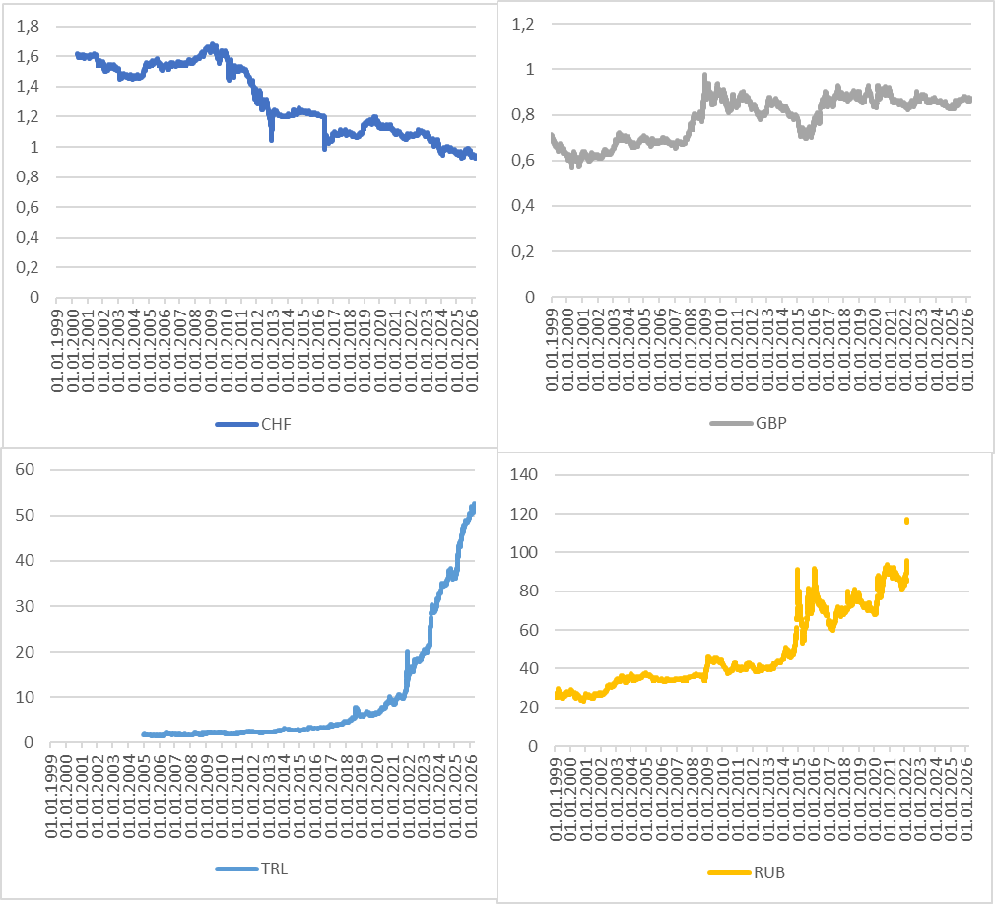
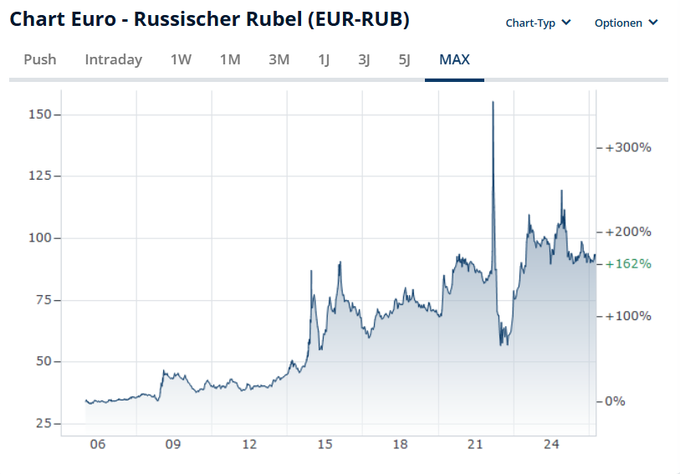
Exchange rates
Source: Finanzen.net
Source: Bundesbank

Slide 6
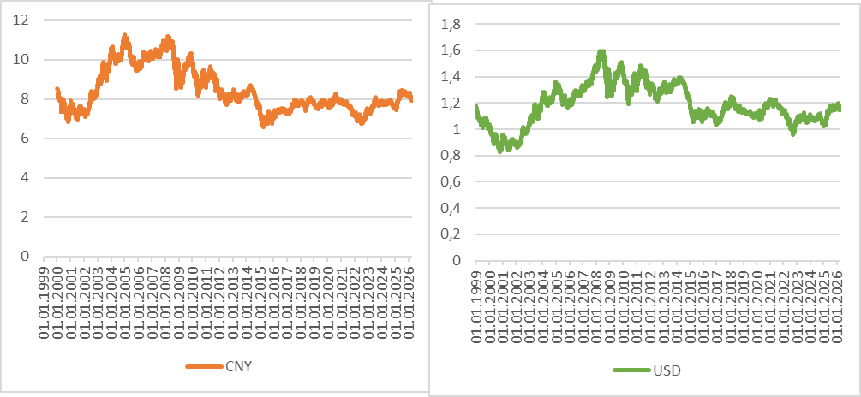
Exchange rates
Source: Bundesbank

Slide 7
Der Dollar-Euro Markt
Nachfrage nach Euro | Angebot an Euro
Exporte von Gütern und Dienstleistungen aus der Eurozone in die USA | Importe von Gütern und Dienstleistungen aus den USA in die Eurozone
US-Touristen die Europe in 10 days machen | Verrückte Deutsche die den Grand Canyon hinabsteigen
US-Direktinvestitionen in Deutschland | EU-Direktinvestitionen in den USA
Devisenspekulation auf eine Aufwertung des Euro gegenüber dem Dollar | Devisenspekulation auf eine Abwertung des Euro gegenüber dem Dollar
Für den Internationalen Waren- Dienstleistungs- und Kapitaltausch ist im Grundsatz im Hintergrund immer eine Gegenbuchung in Dollar bzw. Euro nötig. Auch wenn nicht unbedingt das Geld explizit fließen muss, so werden die Tauschobjekte doch über den Wechselkurs gegenseitig bewertet

Slide 8
Zahlungsbilanz und Devisenmarkt
Angebot an Dollar – Nachfrage nach Euro | Nachfrage nach Dollar – Angebot an Euro
Export aus der Eurozone | Import aus den USA
Kapitalimport | Kapitalexport
Exporte + Kapitalimport = Importe + Kapitalexport
Nachfrage nach heimischer Währung↑↓ | Angebot an heimischer Währung ↑↓
Exporte ↑↓ | Importe ↑↓
Kapitalimporte ↑↓ | Kapitalexporte ↑↓
Man beachte, dass die die Warenexporte und Kapitalimporte, bzw. Warenimporte und Kapitalexporte jeweils auf der gleichen Seite der Bilanz stehen, da sie die jeweilige Gegenbuch darstellen

Slide 9

Ungedeckte Zinsparität
  $i_{€}, i_{\$}$ : Zinssätze der €- und $-Anlagen
  $e_{0}$: nominaler $/€ Wechselkurs zum Zeitpunkt t=0
  $E{(e}_{1})$: erwarteter nominaler $/€ Wechselkurs in t=1
http://www.bernhardkoester.de/video/inhalt.html
oder direkt unter
https://www.youtube.com/watch?v=S5PVHRQZe1E&feature=youtu.be
1 € Anlage
Anlage in Euro
Anlage in US-Dollar

Slide 10
Ungedeckte Zinsparität
$(1+i_{€})=\frac{e_{0}∙(1+i_{\$})}{{E(e}_{1})}$
Zinsparität gilt falls
falls
  hätten Euro-Anlagen einen höheren erwarteten Gewinn
  Investoren würden ihre Dollar-Anlagen in Euro-Anlagen umwandeln
  Der Dollar würde abwerten und ($e_{t}↑)$bis die Zinsparität wieder gilt
Für $\left(1+i_{€}\right)<\frac{e_{0}∙(1+i_{\$})}{{E(e}_{1})}$
gilt dann natürlich die umgekehrte Argumentation!
$\left(1+i_{€}\right)>\frac{e_{0}∙(1+i_{\$})}{{E(e}_{1})}$

Slide 11

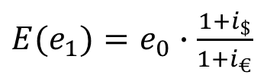
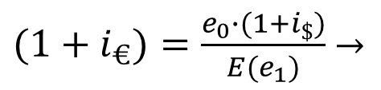
Wechselkursprognosen
Effizienzmarkthypothese: In den Assetpreisen sind alle öffentlich verfügbaren Informationen enthalten die den Wert einer Anlage bestimmen.
→ $E{(e}_{1})$ ist dann die beste Prognose für den $/€ Wechselkurs und widerspiegelt alle Marktinformationen (“marktkonsistente Prognose”)
$(1+i_{€})=\frac{e_{0}∙(1+i_{\$})}{{E(e}_{1})}$ $→$
${E(e}_{1})=e_{0}∙$ $\frac{1+i_{\$}}{1+i_{€}}$
Empirische Untersuchungen zeigen bisher, dass kein Modellansatz die „naive“ Prognose verbessern kann (vgl. der Hinweis zur Effizienzmarkthypothese vorher!). Ex post gesehen können Modelle die „naive“ Prognose zwar schlagen, aber ex ante weiß man nicht, welches Modell man wählen muss!

Slide 12
Kaufkraftparität (KKP): langfristige Wechselkursbestimmung
Die Kaufkraftparität beruhen auf der Annahme, dass man mit einer Einheit einer Währung auf der ganzen Welt nach Umtausch die selbe Menge an Güterm kaufen kann.
Prinzip von einem Preis auf der ganzen Welt
In der kurzen Frist ist das sicher nicht erfüllt, aber langfristig sollten sich die Wechselkurse gemäß der Kaufkraftparitäten anpassen.

Slide 13

KKP
Der nominale Wechselkurs sollte die unterschiedlichen Preisniveaus der Länder widerspiegeln
$e= \frac{P_{\$}}{P_{€}}$ mit den Preisniveaus (Verbraucherpreisindex) in der Eurozone und den USA
Allerdings gibt es viele Güter, die nicht direkt gehandelt werden können
Viele handelbare Güter sind keine perfekten Substitute
  Dies erschwert bzw. Stellt das Konzept von vergleichbaren Warenkörben in verschiedenen Ländern in Frage

Slide 14
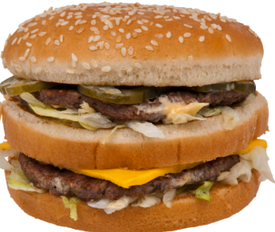
The Big Mac Index
https://statbase.org/datasets/indexes-and-ratings/bigmac-index/#:~:text=Feb%202%2C%202026-,In%20January%202026%2C%20the%20highest%20overvaluation%20of%20local%20currencies%20according,in%202002)%20to%20+22.8.

Slide 15
Wahlentscheidungen
Häufig muss eine Gesellschaft eine Entscheidung über mehrere Alternativen treffen, die letztlich für alle gilt.
  Es stellt sich die Frage, welche Entscheidung von der Mehrheit gewählt wird?
Weitere Beispiele:
  Allgemeine politische Sachfragen
    Wahl eines Kandidaten
    Austritt aus der EU
  Entscheidung über die Bereitstellung eines öffentlichen Gutes
    Bau und Finanzierung eines Vereinsheimes
    Finanzierung der Kinderbetreuung

Slide 16
Condorcet (1743 – 1794) Sieger – Paradoxon
Paarweise Abstimmung:
  Zwei Alternativen werden gegeneinander zur Abstimmung gestellt.
Mehrheitsentscheidung:
  Die Alternative mit der Mehrheit der Stimmen, gewinnt die Abstimmung
Agenda-Setting:
  Die Alternative, die eine paarweise Abstimmung gegen eine andere Alternative verloren hat, wird aus der Abstimmung entfernt
    Der Sieger tritt gegen eine weitere Alternative an.
      Dieser Prozess wird fortgesetzt, bis nur noch eine Alternative übrig bleibt.
Es stellt sich die Frage, ob diese Art der Abstimmung unabhängig von der Reihenfolge zu einem eindeutigen Ergebnis führt

Slide 17
Condorcet-Sieger
Definition:
Eine Alternative, die jede andere mögliche Alternative in einer paarweisen Abstimmung besiegt, heißt Condorcet-Sieger.
In diesem Fall ist die aufgrund der Definition auch der Sieger jeder Abstimmungsreihenfolge der Condorcet-Sieger

Slide 18
Beispiel
3 Wähler (W1, W2, W3)
Gesamtbudget von 90 Euro
Entscheidung über die Verteilung des Budgets zum privaten Konsum
Betrachtung von 3 Alternativen der Aufteilung (A,B,C)

Slide 19
Zyklische Mehrheiten
 | A | B | C
W1 | 30 | 10 | 20
W2 | 30 | 40 | 20
W3 | 30 | 40 | 50
Bestimmen Sie das Ergebnis bei allen möglichen paarweisen Abstimmungsreihenfolgen

Slide 20
Condorcet-Paradoxon
In dem Beispiel tritt also ein grundsätzliches Problem für das Ergebnis der Abstimmung auf:
Die Abstimmungen verlaufen zyklisch
  Es gibt keinen Condorcet-Sieger
    Je nach Agenda wird jede Mehrheitsentscheidung durch eine andere Mehrheitsentscheidung ersetzt
      Über die das Agenda-Setting kann das Ergebnis manipuliert werden

Slide 21
Präferenzen
Eindimensionale Politikentscheidung $x$ aus [$\underline{x},\overline{x}$]
Ein Wähler bildet Präferenzen über die möglichen Alternativen von $x$ z.B. Bildungsausgaben, Ausgaben für Kinderbetreuung, Verteidigungshaushalt
$u(x)$: Nutzen des Wählers, abhängig von der Höhe $x$und monoton steigend in $x$
$x^{∗}$: Die meistgeschätzte Alternative des Wähler
$u(x^{∗})≥u(x)$ für alle $x$ aus [$\underline{x},\overline{x}$]

Slide 22



Eingipflige Präferenzen und mehrgipflige Präferenzen
Für W1 ergibt sich folgende Grafik
Für W2 ergibt sich folgende Grafik
Für W3 ergibt sich folgende Grafik
$x^{∗}$ und einziger Gipfel
$$x^{∗}$$
Tal
2. Gipfel
$x^{∗}$ und einziger Gipfel
Mehrgipflig
Eingipflig
Eingipflig

Slide 23
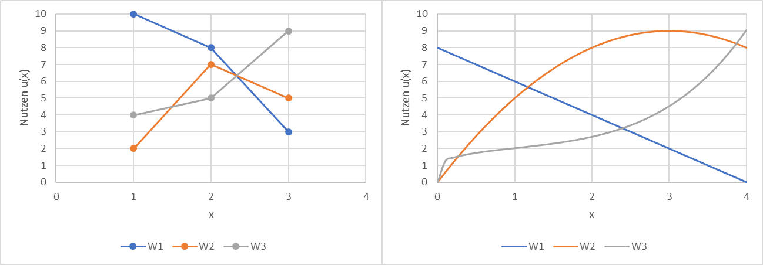
Eingipflige Präferenzen
Diskrete Präferenzen und stetige Präferenzen
Alle drei Wähler haben eingipflige Präferenzen

Slide 24
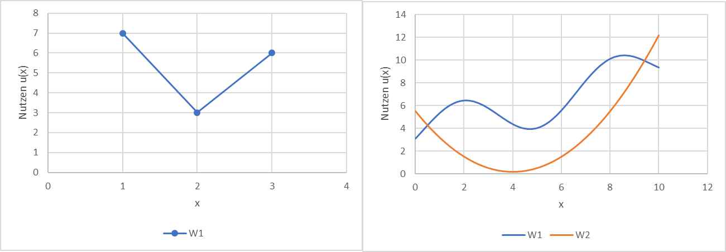
Mehrgipflige Präferenzen
Diskrete Präferenzen und stetige Präferenzen

Slide 25
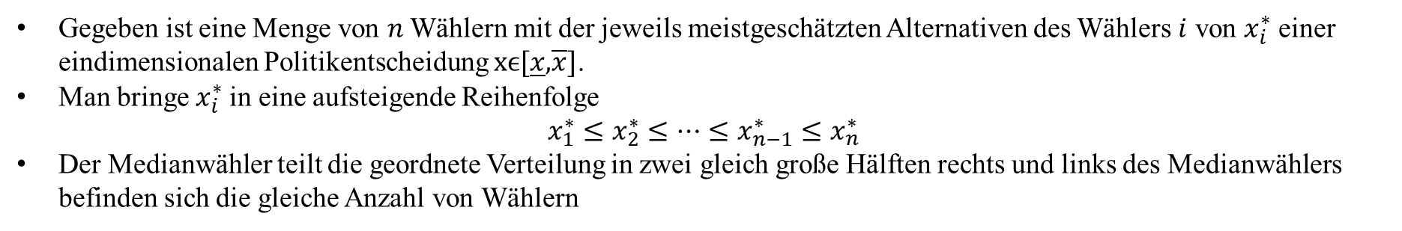


Medianwähler
Gegeben ist eine Menge von $n$ Wählern mit der jeweils meistgeschätzten Alternativen des Wählers $i$ von $x_{i}^{∗}$ einer eindimensionalen Politikentscheidung $\text{x}\text{ϵ}\text{[}\underline{x}\text{,}\overline{x}\text{]}$.
Man bringe $x_{i}^{∗}$in eine aufsteigende Reihenfolge
$$x_{1}^{∗}≤x_{2}^{∗}≤…≤x_{n−1}^{∗}≤x_{n}^{∗}$$
Der Medianwähler teilt die geordnete Verteilung in zwei gleich große Hälften rechts und links des Medianwählers befinden sich die gleiche Anzahl von Wählern
Beispiel: 3 Wählergruppen stimmen über die Höhe des Militärhaushaltes ab. Es stehen drei Alternativen A1:=10 Mrd. Euro, A2:=20 Mrd. Euro und A3:= 30 Mrd. Euro zur Abstimmung. In folgender Tabelle sind die Nutzenwerte angegeben, die jeweils die Alternativen den drei Wählergruppen stiften.
Alternativen
siehe diskretes Beispiel für eingipflige Präferenzen
$x^{∗}$(W1)=10 Mrd. Euro denn u(A1)=10, u(A2)=8 und u(A3)=3
$x^{∗}$(W2)=20 denn u(A2)=7, u(A1)=2 und u(A3)=5
Wähler
$x^{∗}$(W3)=30 denn u(A3)=9, u(A1)=4 und u(A2)=5
Die Reihenfolge der besten Alternativen $x_{1}^{∗}≤x_{2}^{∗}≤x_{3}^{∗}$ ergibt sich damit zu 1<2<3

Slide 26
Medianwählertheorem
Haben Wähler über eine Menge von eindimensionalen Alternativen eingipflige Präferenzen, so ist die vom Medianwähler am meisten präferierte Alternative Condorcet-Sieger bei einer paarweisen Abstimmung der Alternativen.
Black, Duncan (1948). "On the Rationale of Group Decision-making". Journal of Political Economy. 56: 23–34.

Slide 27
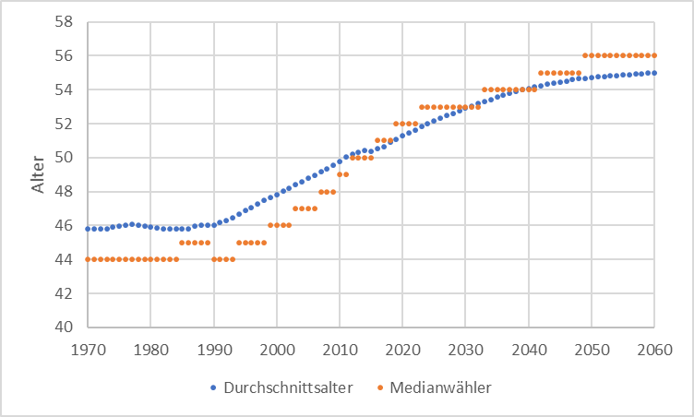
Entwicklung des Alters der Medianwählerin in Deutschland
Quelle: Statistisches Bundesamt

Slide 28
Andere Entscheidungsregeln
2/3-Mehrheit: Für die Zustimmung werden mindestens 2/3 der Stimmen benötigt
  Robust gegenüber Reversionen, da bei Umkehr einer mit 2/3-Mehrheit getroffenen Entscheidung mehr als 50% der vorherigen Befürworter ihre Entscheidung ändern müssen
  Beispiele: Grundgesetzänderung, Feststellung des Verteidigungsfalles, Papstwahl
Stimmengewichte: Jeder Wähler hat ein unterschiedliches Stimmengewicht und dann wird mit einfacher Mehrheit entschieden
  unterschiedlicher Bedeutung (große Länder vs kleine Länder) in einer Abstimmung kann Rechnung getragen werden
  Beispiele: Sitze der Länder im Europäischen Parlament, Rotationssystem der Abstimmungsrechte im EZB-Rat.
  siehe Köster, Bernhard (2011) Decision Rules, Transparency and Central Banks, Dissertation Universität Heidelberg
Borda-Regel: Bei einer Anzahl von k Alternativen vergibt jeder Wähler 1…k Punkte den zur Wahl
stehenden Alternativen. Es gewinnt die Alternative mit den meisten Punkten
  Sehr aufwendig, anfällig für taktische Manipulationen
  Beispiele: Fakultätswahlen an amerikanischen Universitäten (Harvard, UCLA), Sportlerwahlen (MVP-Baseball, Heisman-Throphy)

